Slide 1
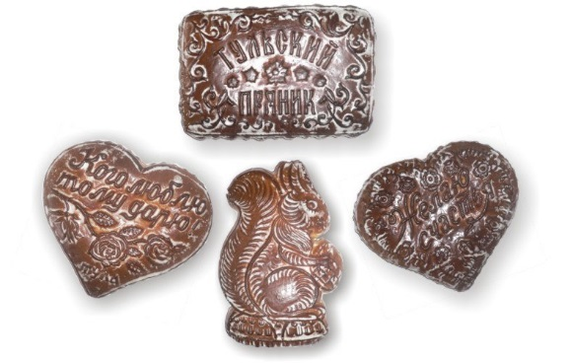
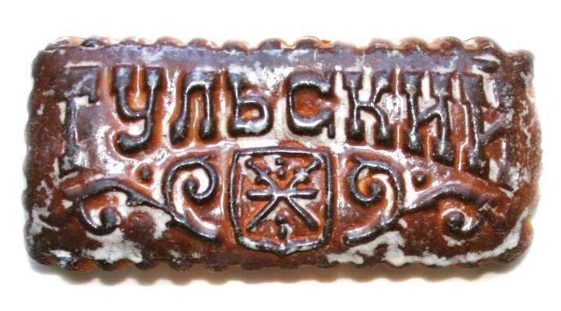
«ЕШЬ И ПУТЕШЕСТВУЙ ПО ТУЛЬСКОМУ КРАЮ!»

Slide 2
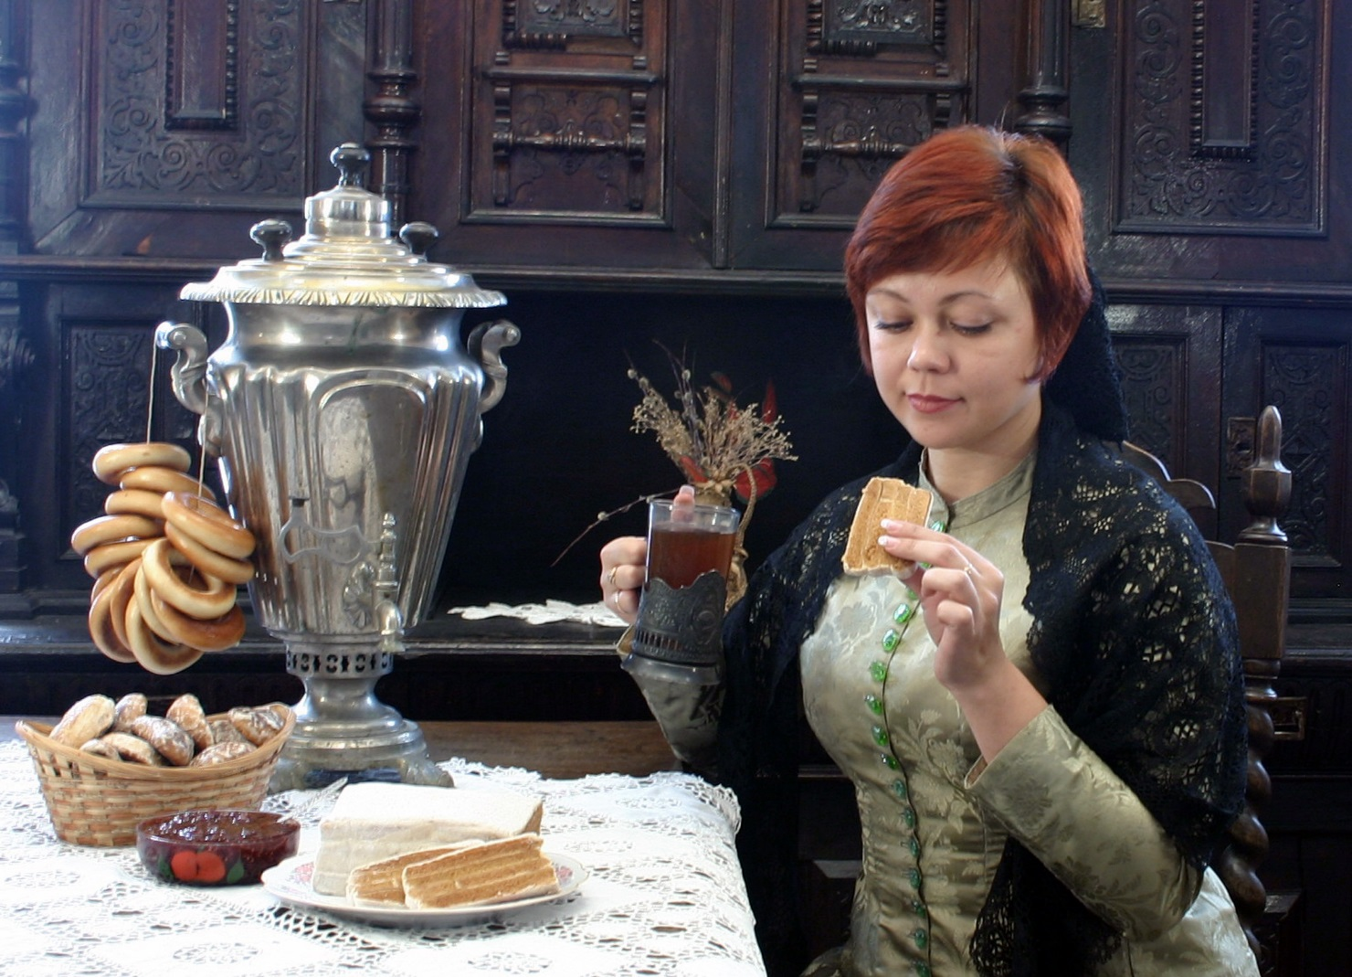
Цель маршрута
знакомство с особенностями местной кухни, кулинарными традициями, с целью отведать уникальные для приезжего человека блюдо или продукт.

Slide 3
Программа маршрута «Гастрономические бренды тульской земли»
1 день
Посещение музея-усадьбы А.Т. Болотова «Дворяниново», дегустация травяного чая здоровья и долголетия по рецепту А.Т. Болотова
Переезд в музей-усадьбу Л.Н. Толстого «Ясная Поляна»
Обед (дегустация Анковского пирога по рецепту С.А. Толстой)
Гастрономическая экскурсия «Секреты усадебной кухни».
Переезд в Тулу
Экскурсионная программа в музее «Тульский пряник» с чаепитием / интерактивная программа в Музее международного пряника с мастер-классом по изготовлению тульского пряника
Ужин. Размещение в гостинице.
2 день
Завтрак. Выезд из гостиницы.
Переезд в г. Белев
Посещение Белевского художественно-краеведческого музея – история знакомства с историей производства старинного лакомства, подававшегося к царскому столу – белевской пастилы.
Посещение производства белевской пастилы.
Обед
Чайная церемония «Забытый вкус кулинарного чуда». Дегустация разных производителей белевской пастилы.
* Театральное представление «Вечер в провинции»
Отъезд группы

Slide 4
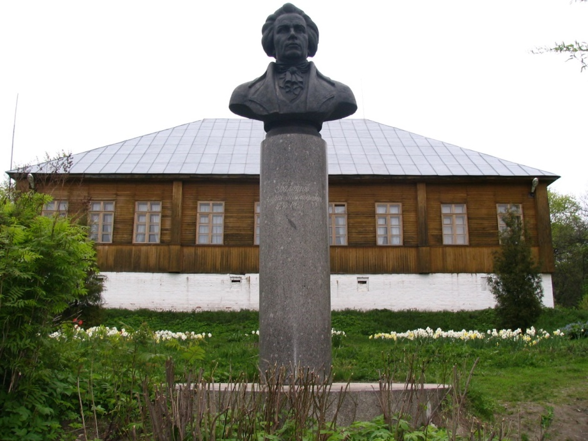
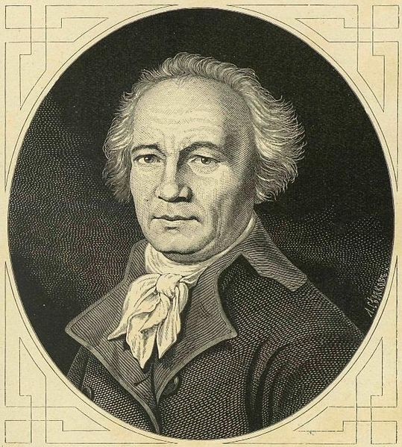
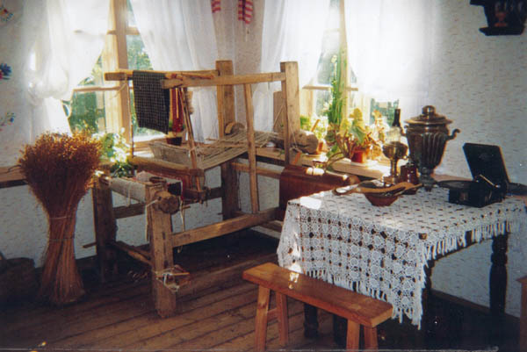
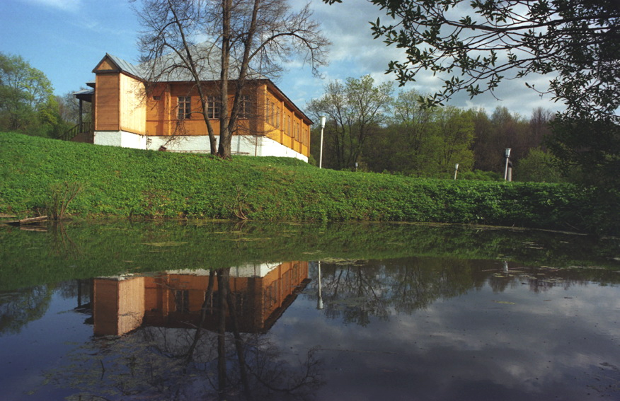
Музей-усадьба А.Т. Болотова «Дворяниново»

Slide 5
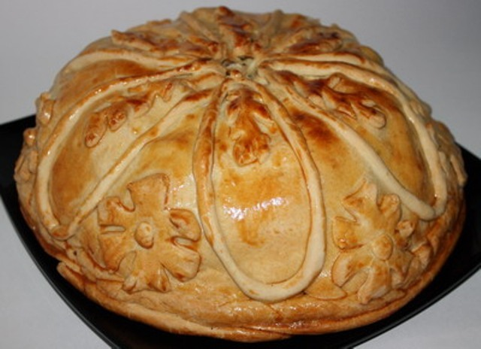
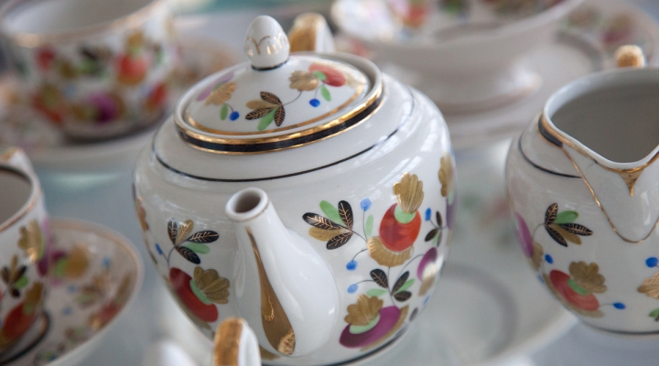
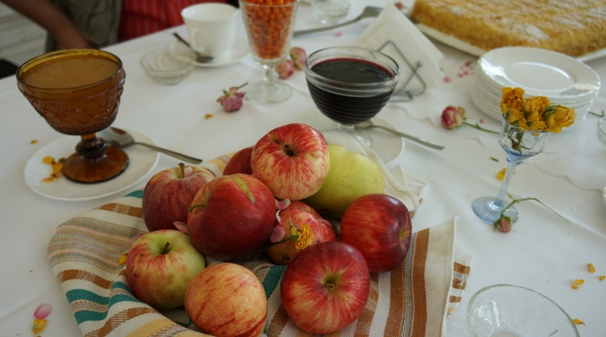
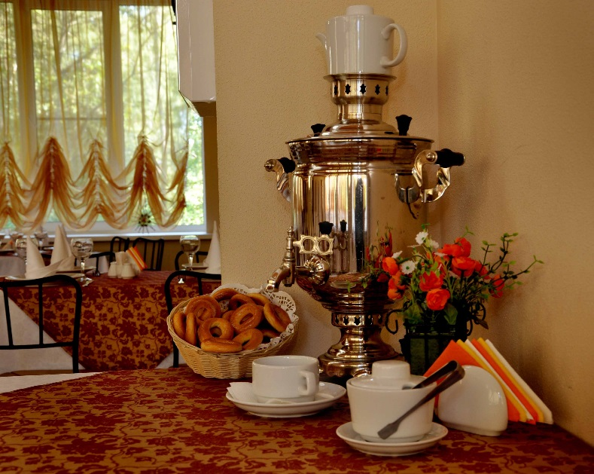
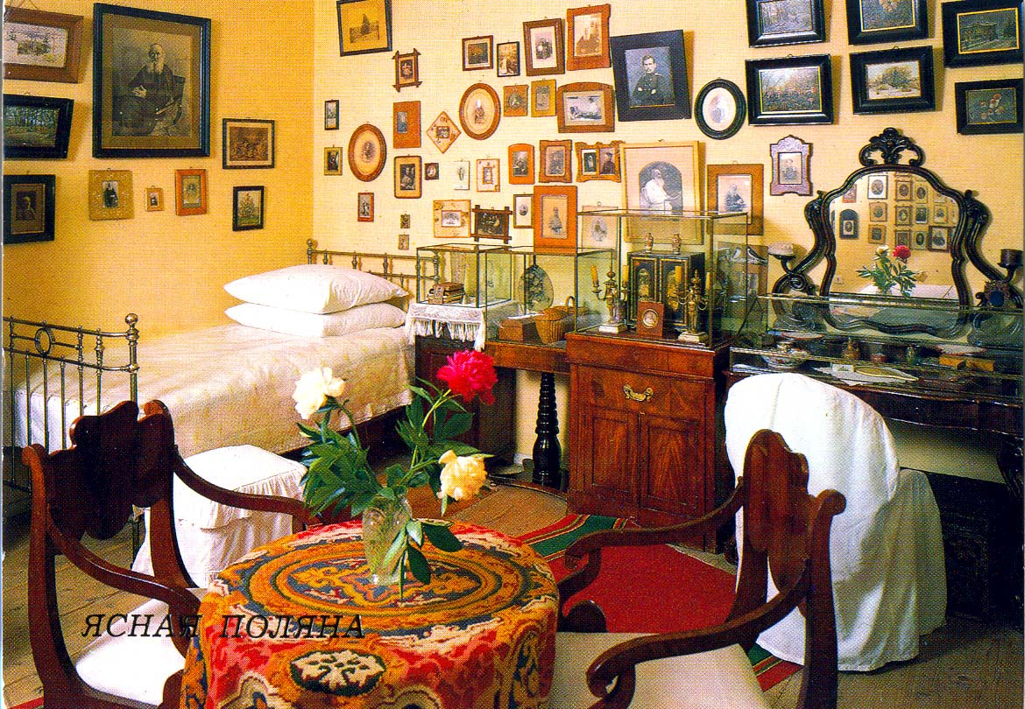
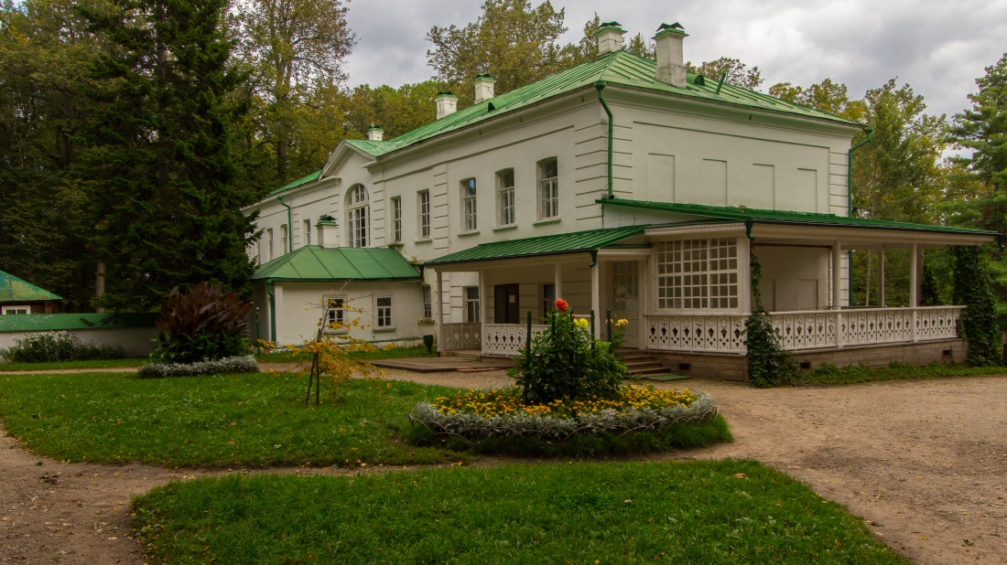
Музей-усадьба Л.Н. Толстого «Ясная Поляна»

Slide 6
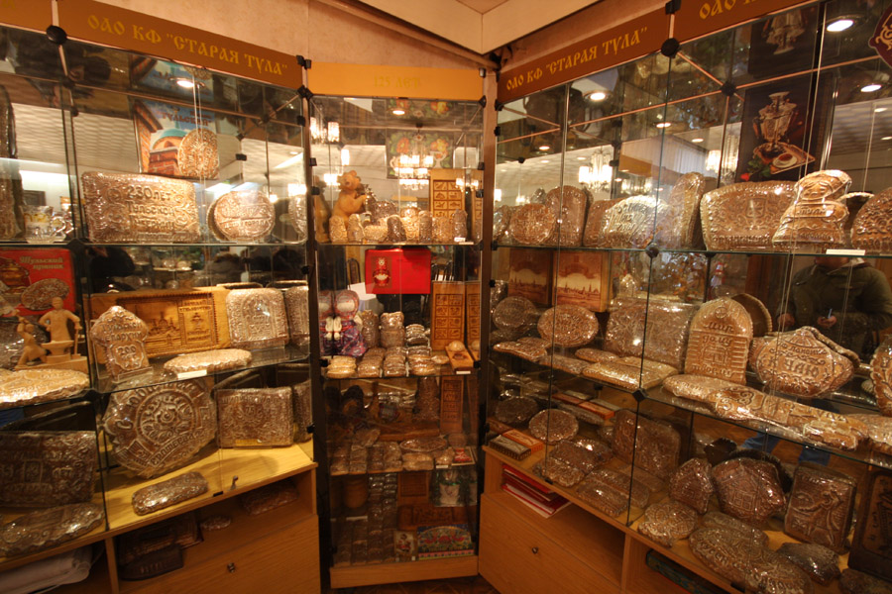
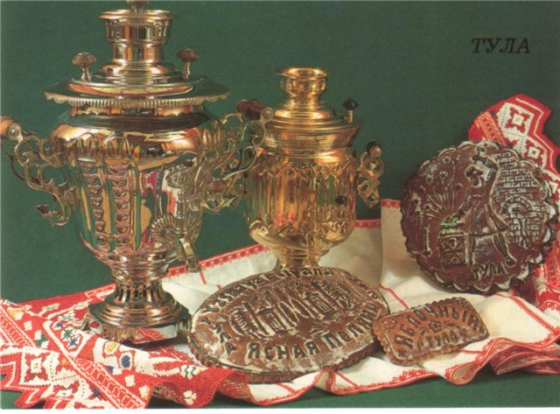
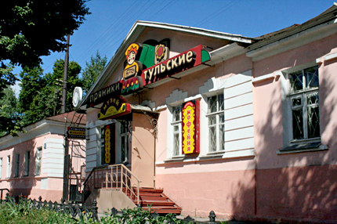
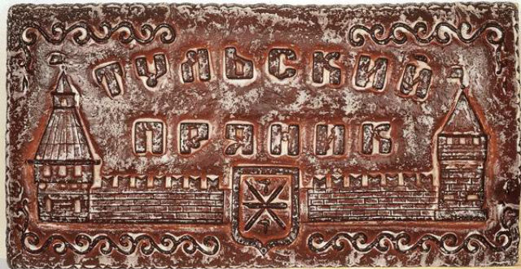
Музей «Тульский пряник»

Slide 7
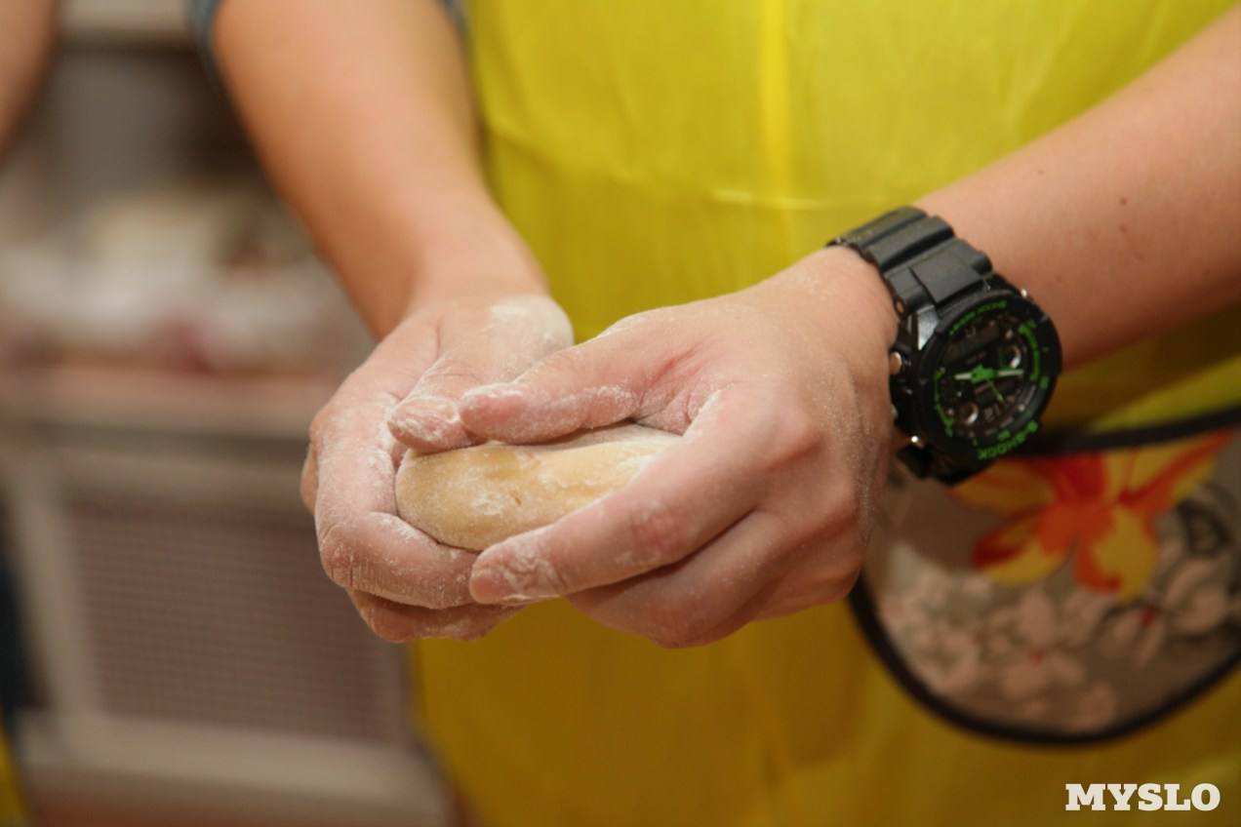
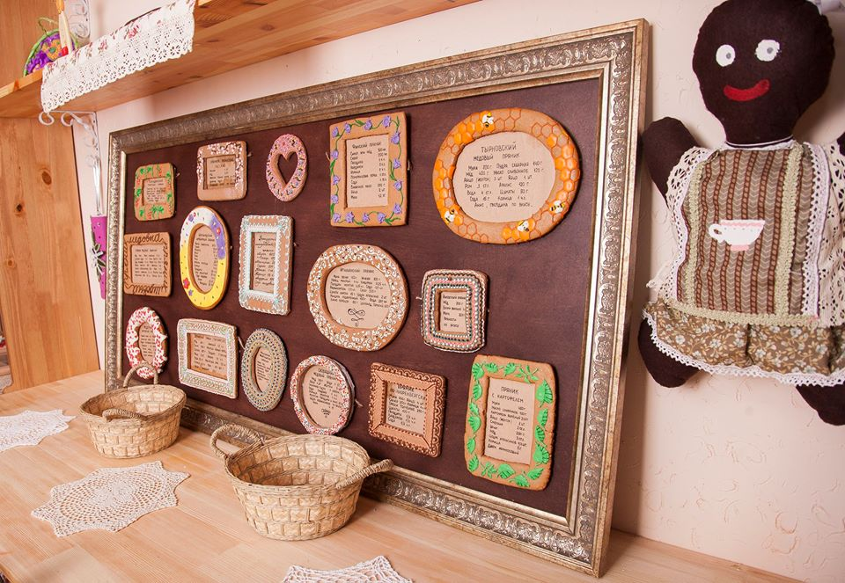
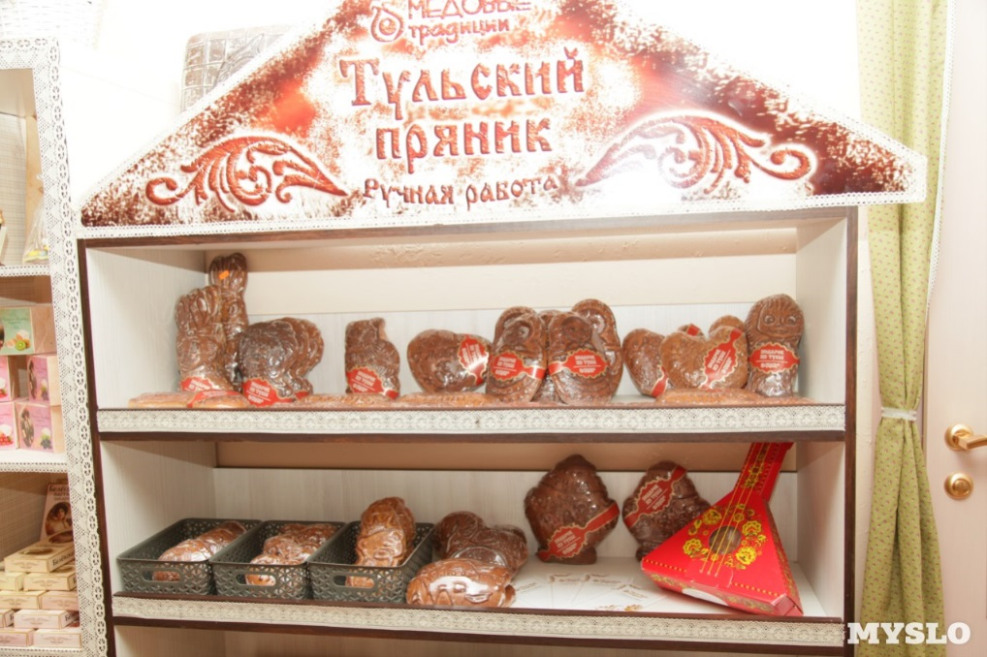
Музей международного пряника

Slide 8
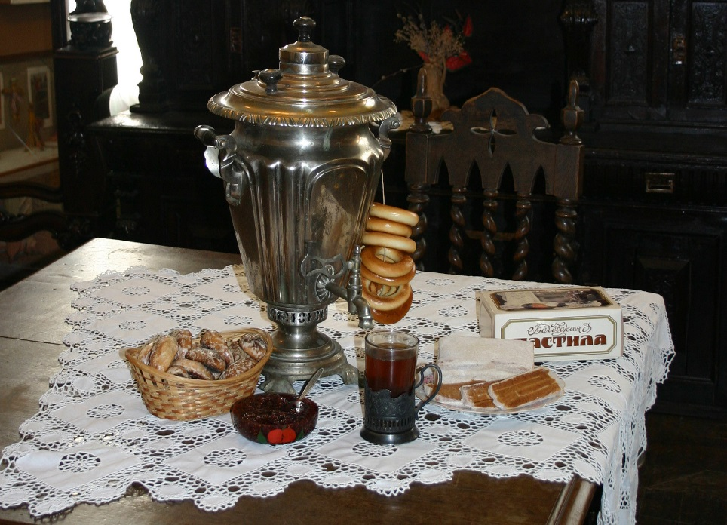
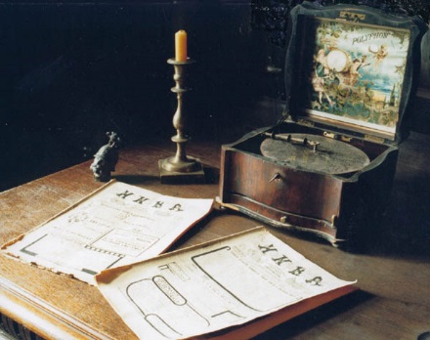
Белёвский районный художественно-краеведческий музей

Slide 9
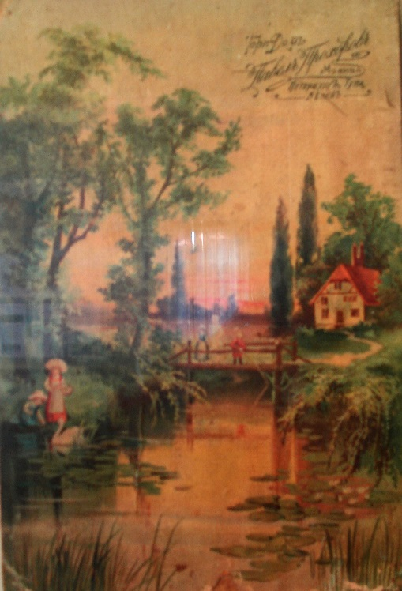
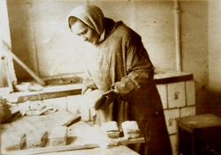
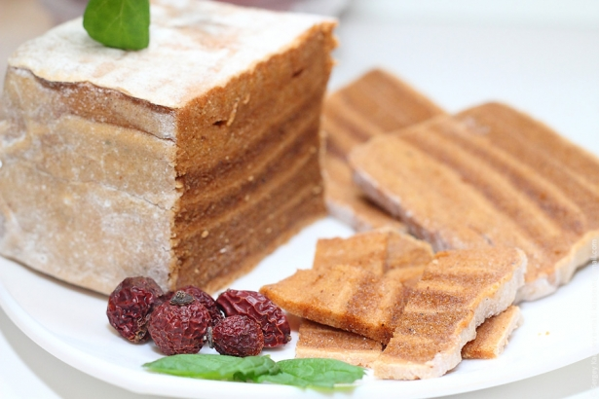
Посещение производства белевской пастилы

Slide 10
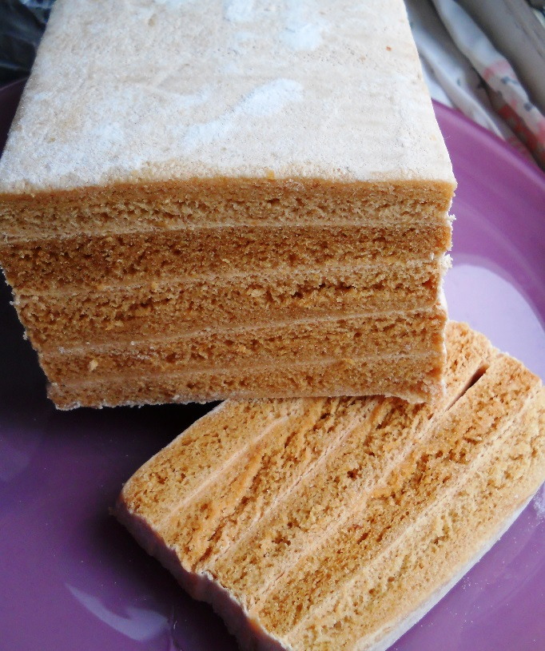
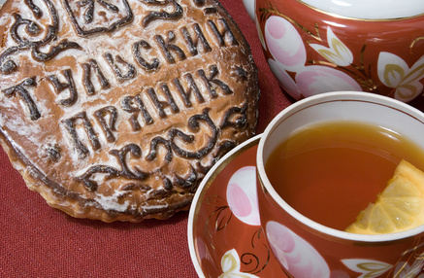
Только у нас вы сможете полакомиться тульским пряником в «оригинале», отведать настоящее «яблочное чудо» - белевскую пастилу!
Если атрибутами отдыха для вас является непрерывный калейдоскоп из новых впечатлений, эмоций, встреч и знакомств, вкусовых ощущений от необычных продуктов, то в планы на выходные обязательно стоит включить поездку по гастрономическому маршруту « Ешь и путешествуй по тульскому краю».

Slide 11
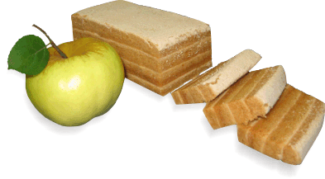
Спасибо за Внимание!

